Slide 1
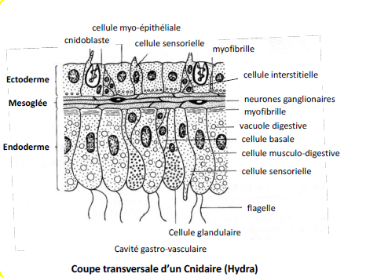
Cnidocyste / némitocyste
Cnidocil ⇒ transfert de l’info au cnidocyste pour sortir harpon (urticant)
Perception des modifications de l’environnement
Contraction de l’animal
Contraction de l’animal
Production d’enzymes qui se déversent dans la cavité gastrovasculaire

Slide 2
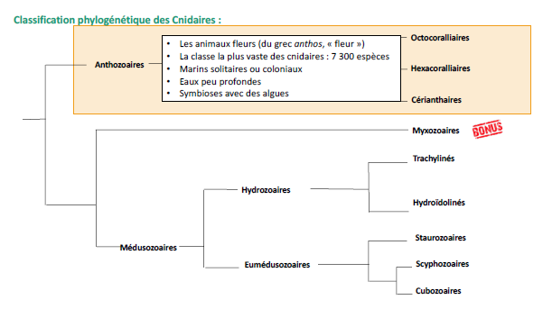

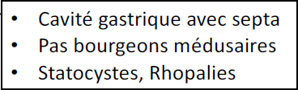
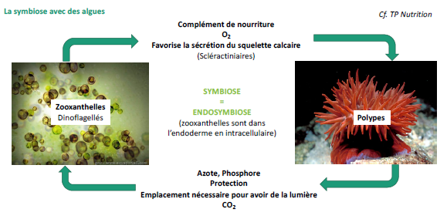
Polypes solitaires
Pas d’exoquelette mais hydrosquelette
Adhésion comme une ventouse
Coraux « mous »
Forme polype
Symétrie d’ordre 8 : 8 tentacules + 8 cloisons dans la cavité gastrique
Tentacules avec des ramifications latérales : les pinnules
Polypes gastrozoïdes (nourrissage) + polypes siphonozoïdes (respiration)
Actiniaires
Sclératiniaires
Coraux durs
Anciennement madréporaires
Polypes solitaires et coloniaux
Exosquelette dur : coenostéum en CaCO3 ([O2] ↓ car activité photosynthétique ⇒ précipitation des carbonates + édification de l’exosqueltte)
Recouvert de « peau »
Forme polype
Nématocystes spéciaux : ptychocystes (colle)
Tentacules de 2 tailles : courtes au niveau de la bouche, longues à la périphérie
Protégé par un tube mou
• Méduses craspédotes (avec vélum)
• Méduses de petites tailles
• 4 ou 4n tentacules rigides
• Perte secondaire de la phase polype
• La larve planula se transforme directement en méduse
• Bourgeonnement des méduses (cellules totipotentes)
Stade méduse réduit
Polymorphisme des polypes :
Nourricier : Gastiozoïde
Reproducteur : Gonozoïde
Défense : Dactylozoïde
Alternance polype-méduse typique
Anthoathecates
Leptothecates
Siphonophores
• pas de phase polype
• reste à l’état de méduse mais fixée au substrat
• pas de bras buccaux
• La plupart des méduses de nos côtes
• 4 bras péribuccaux et de nombreuses tentacules sur
le pourtour de l’ombrelle
• Symétrie d’ordre 4
• Prédominance de la phase méduse
Rhopalus ⇒ concentration d’organes récepteurs (ocelles)
• Ombrelle cubique
• 4 tentacules simples et épais
• Gonochorique
• Phases polype et méduse
• Polype pélagique

Slide 3
Respiration
favorisée par les mouvements des tentacules renouvelant l'eau autour de l'animal
Circulation
Pas d’appareil circulatoire ⇒ diffusion
à travers l'épiderme et le gastroderme sans structure spécialisée
Excrétion
Perception et coodination
Nutrition
Locomotion
Contractions des myofribilles des cellules myoépithéliales
Pas d’appareil excréteur
Système nerveux diffus et formé d’un réseau superficiel de neurones
Filtreurs carnivores
Les nutriments et le dioxygène passent d’une cellule à l’autre grâce à la cavité digestive
Déchets métaboliques émis dans l’eau directement
Déchets azotés sous forme d’ammoniaque
Polypes peuvent se déplacer grâce à leurs tentacules avant de se refixer
Récepteurs sensoriels ⇒ ocelles (œil) et statocystes (équilibration)
Apportée par les courants et par le mouvement des tentacules
Immobilisée grâce aux tentacules riches en cnidocytes puis amenée à la bouche
Digestion dans la cavité digestive

Slide 4
